Slide 1
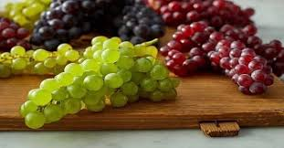
Διατροφική αξία σταφυλιού

Slide 2
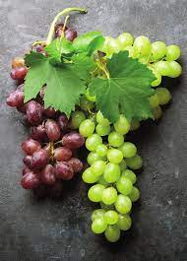
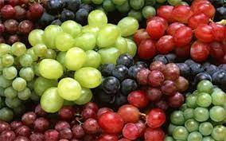
Τα σταφύλια περιέχουν πολλά θρεπτικά συστατικά, ειδικά βιταμίνη C και K
Τα σταφύλια είναι υψηλά σε πολλά σημαντικά θρεπτικά συστατικά.

Slide 3
Ένα φλιτζάνι (151 γραμμάρια) κόκκινου ή πράσινου σταφυλιού περιέχει τα ακόλουθα θρεπτικά συστατικά :
Θερμίδες: 104
Υδατάνθρακες: 27,3 γραμμάρια
Πρωτεΐνη: 1,1 γραμμάρια
Λίπος: 0,2 γραμμάρια
Φυτικές Ίνες : 1,4 γραμμάρια
Βιταμίνη C: 27% της ημερήσιας πρόσληψης αναφοράς (RDI*)
Βιταμίνη Κ: 28% του RDI
Θειαμίνη: 7% του RDI
Ριβοφλαβίνη: 6% του RDI
Βιταμίνη Β6: 6% του RDI
Κάλιο: 8% του RDI
Χαλκός: 10% του RDI
Μαγγάνιο: 5% του RDI

Slide 4
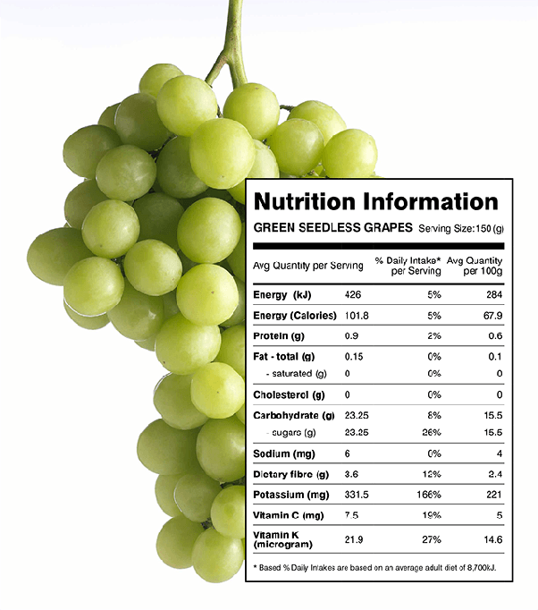

Slide 5
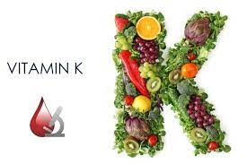
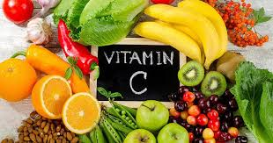
Ένα φλιτζάνι σταφύλια (151 γραμμάρια) παρέχει περισσότερο από το ένα τέταρτο του RDI για τη βιταμίνη Κ, μια λιποδιαλυτή βιταμίνη ζωτικής σημασίας για την πήξη του αίματος και υγιή οστά.
Είναι επίσης μια καλή πηγή βιταμίνης C, απαραίτητη θρεπτική ουσία και ισχυρό αντιοξειδωτικό που είναι απαραίτητο για την υγεία των συνδετικών ιστών.
Οι υψηλές ποσότητες των αντιοξειδωτικών που περιέχονται στα σταφύλια μπορούν να αποτρέψουν τις χρόνιες νόσους

Slide 6
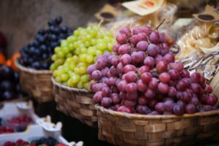
Τα σταφύλια είναι υψηλά σε μια σειρά ισχυρών αντιοξειδωτικών ενώσεων. Στην πραγματικότητα, πάνω από 1.600 ωφέλιμες φυτικές ενώσεις έχουν αναγνωριστεί σε αυτό το φρούτο! Η υψηλότερη συγκέντρωση αντιοξειδωτικών βρίσκεται στην φλούδα και τους σπόρους (κουκούτσια).

Slide 7
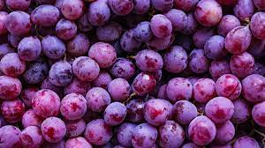
Τα κόκκινα σταφύλια περιέχουν υψηλότερους αριθμούς αντιοξειδωτικών, λόγω των ανθοκυανινών που τους δίνουν το χαρακτηριστικό χρώμα τους.
Τα σταφύλια περιέχουν επίσης βιταμίνη C, β-καροτένιο, κερκετίνη, λουτεΐνη, λυκοπένιο και ελλαγικό οξύ, τα οποία είναι και ισχυρά αντιοξειδωτικά.

Slide 8
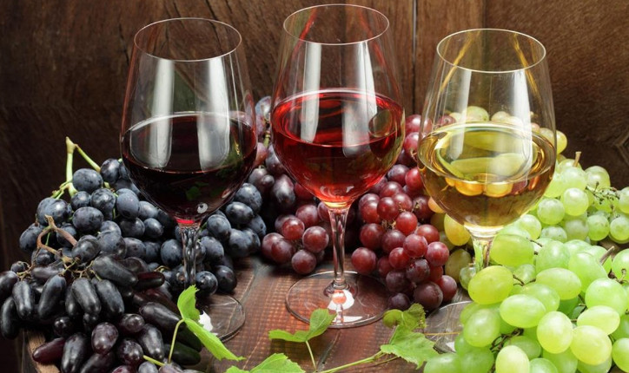
Η διατροφική αξία του κρασιού

Slide 9
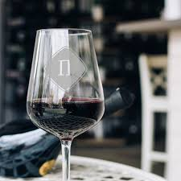
Κάθε ποτήρι κόκκινου κρασιού δίνει κατά μέσο όρο τις ακόλουθες καθημερινές σας διατροφικές ανάγκες:
1% βιταμίνη Κ
1% θειαμίνη
2% νιασίνη
3% ριβοφλαβίνη
1% ασβέστιο
1% χαλκό
1% ψευδάργυρο
3% φωσφόρο
4% σίδηρο
4% μαγνήσιο
5% κάλιο
10% μαγγάνιο

Slide 10
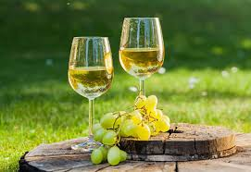
Ο λευκός οίνος είναι χαμηλότερος σε υδατάνθρακες, με μόνο 2,6 υδατάνθρακες κατά μέσο όρο ανά μερίδα. Το λευκό κρασί παρέχει στις καθημερινές σας διατροφικές ανάγκες:
3% μαγνήσιο
3% βιταμίνη Β6
3% βιταμίνη Β2
3% νιασίνη,
1% ριβοφλαβίνη μαζί με ιχνοστοιχεία σιδήρου, ασβεστίου, καλίου, φωσφόρου και ψευδαργύρου.

Slide 11
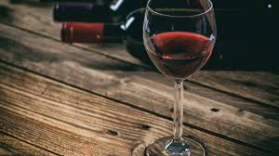
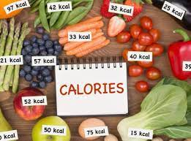
Ένα μέσο ποτήρι κρασί ανάλογα με τον βαθμό αλκοόλ, θα κυμαίνεται από 100 θερμίδες μέχρι 175 θερμίδες.

Slide 12
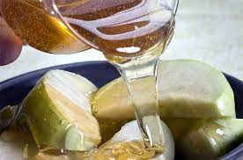
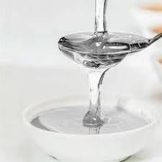
Περιεχόμενο ζάχαρης στο κρασί και θερμίδες:
Η ποσότητα θερμίδων που υπάρχουν στο κρασί ποικίλλει ανάλογα με τον τύπο του οίνου.
Τα γλυκά και ενισχυμένα κρασιά περιέχουν πολύ περισσότερες θερμίδες από το κόκκινο ή το λευκό κρασί.
Οι ξηροί κόκκοι και οι λευκοί οίνοι περιλαμβάνουν κατά μέσο όρο λιγότερα από 3 γραμμάρια υπολειμματικής ζάχαρης ανά λίτρο.
Οι γλυκοί ή ενισχυμένοι οίνοι ποικίλλουν σε μεγάλο βαθμό, ανάλογα με το επίπεδο γλυκύτητάς τους.

Slide 13
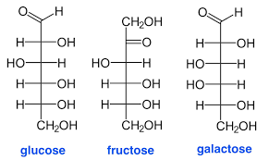
Γλυκόζη
Φρουκτόζη

